Slide 1
Description du Mini-Projet
Fundamentals of Business Process Management
« Principes fondamentaux de la gestion des processus métier »
Dr. Chekkai
2019-2020

Slide 2
problématique
Concevoir un réseau social d’échange de documents avec la méthode CRUM et l’implémenter avec les systèmes multi-agents.
Réaliser le diagramme de cas d’utilisation, le diagramme de séquence et le diagramme de classe.
L’idée est de faire communiquer plusieurs agents entre eux, chacun représentant un usager du réseau social.
Les utilisateurs doivent pouvoir s’inscrire au système afin de pouvoir s’envoyer librement tout type de ressources documentaires stockées au niveau de leurs propres machines et effectuer des recommandations les uns aux autres.

Slide 3
problématique
Les utilisateurs sont reliés via le système selon leurs centres d’intérêt. Par exemple: un utilisateur informaticien chercheur dans le domaine des SMA doit pouvoir communiquer avec des utilisateurs ayant un profil proche ou similaire au sien (un contact de sa communauté).
Quand l’utilisateur s’inscrit au système il choisira son centre d’intérêt (sa communauté sociale).
Utiliser, au minimum, 4 agents (deux agents représentant deux utilisateurs de la première communauté et deux autres agents représentant deux utilisateurs de la 2ème communauté).
Utiliser 2 sprints:
Sprint 1: Inscription+Authentification.
Sprint 2: Communication (Envoi et réception des documents).
Visualiser les massages échangés entre les agents de votre système via l’Agent Sniffer de JADE.

Slide 4
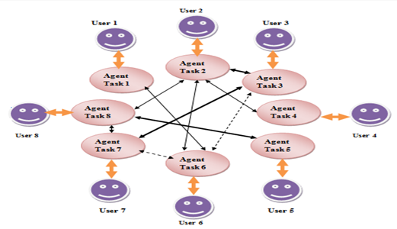
Architecture générale du Système

Slide 5
Fonctionnalités supplémentaires
Ajouter un agent Google pour répondre à une requête de recherche d’information.
Utiliser plusieurs Containers (Distribution).
- Identifier le leader d’opinion.

Slide 6
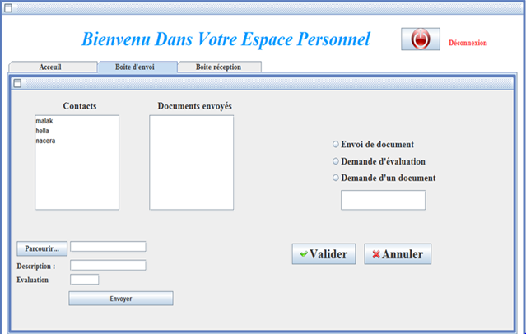
Exemple

